Slide 1
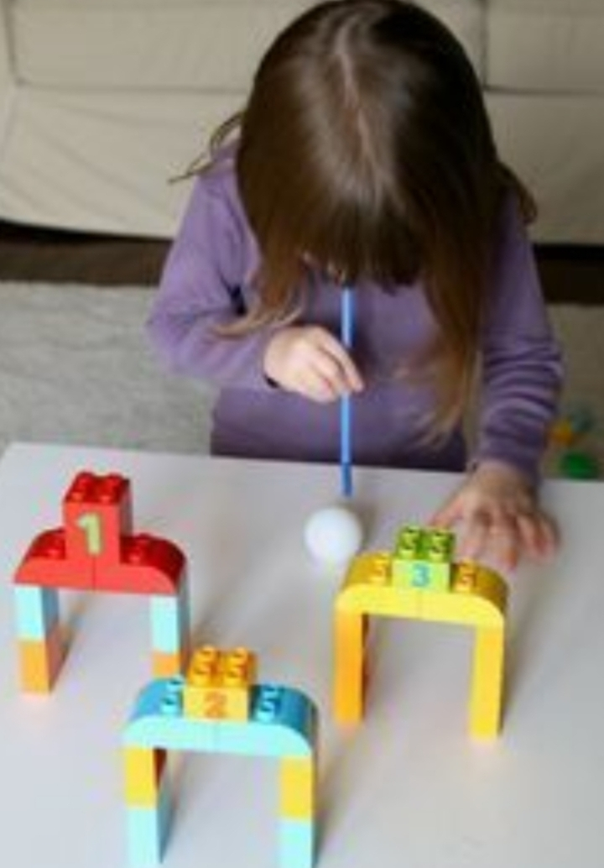
Podaljšano bivanje 1.razred PREDLOG ZA IGRO: POTREBUJEŠ LEGO KOCKE, SLAMICO IN PINK PONG ŽOGICO. IZ LEGO KOCK SESTAVI MOSTOVE. SKOZI SLAMICO PIHAJ ZRAK IN SKOZNJE POSKUŠAJ SPRAVITI ŽOGICO.

Slide 2
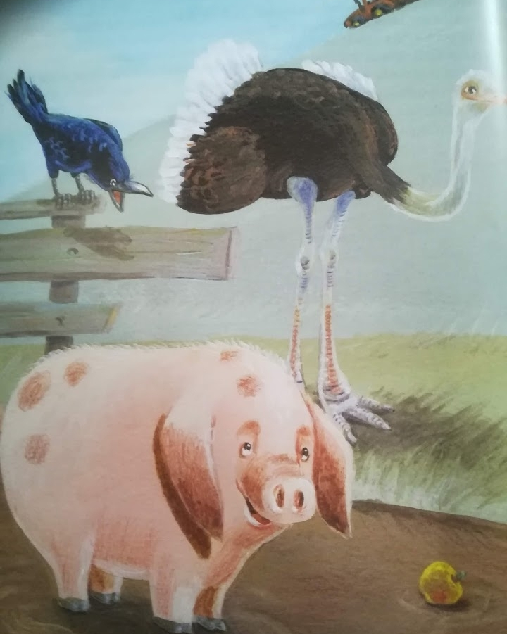
REŠI UGANKE

Slide 3
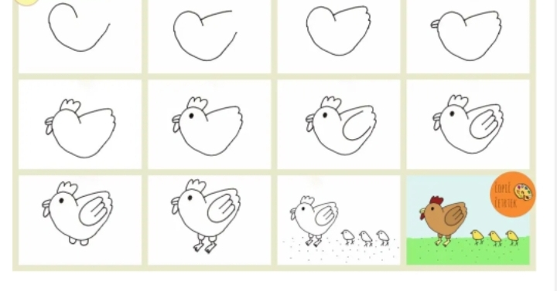
NARIŠI KOKOŠ

